Slide 1
五線譜轉換簡譜
Team #16
組員: 簡郁軒 卓晉逸 吳昌璐

Slide 2
目錄Content
Model訓練與資料導入
說明Model建立方法
實際訓練正確率
影像處理前置作業
影像歪斜修復
音符影像切割
樂曲還原
導入Predict label 還原音檔
研究結論與探討
使用方法比較
未來改善方法

Slide 3

前言

Slide 4
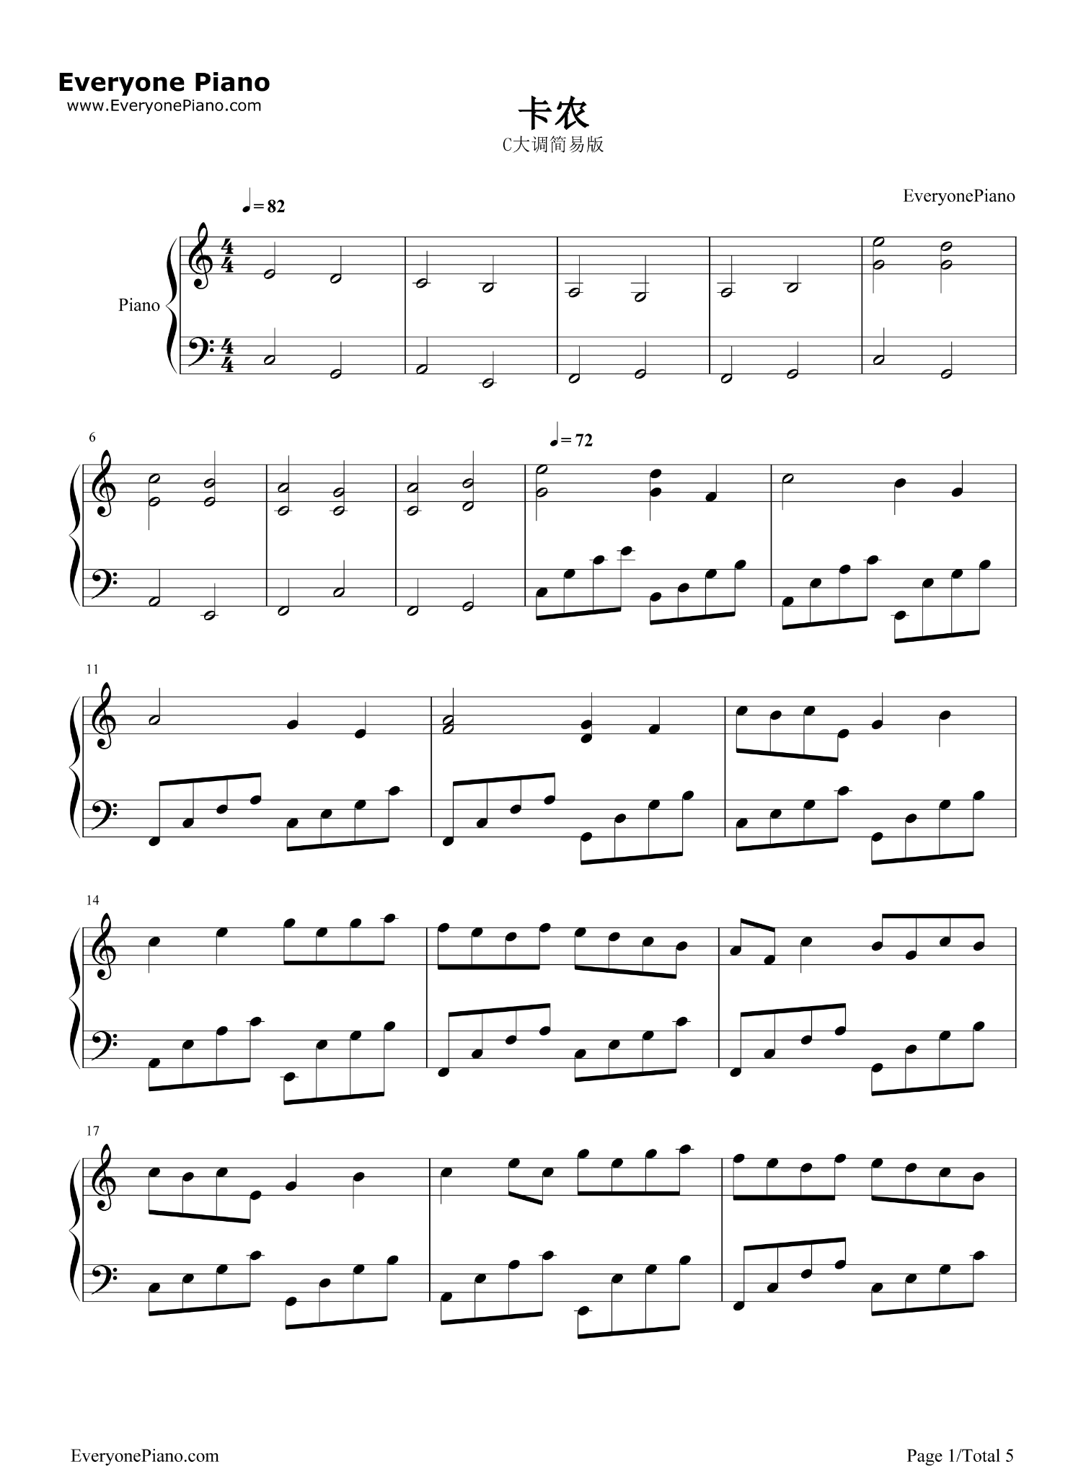
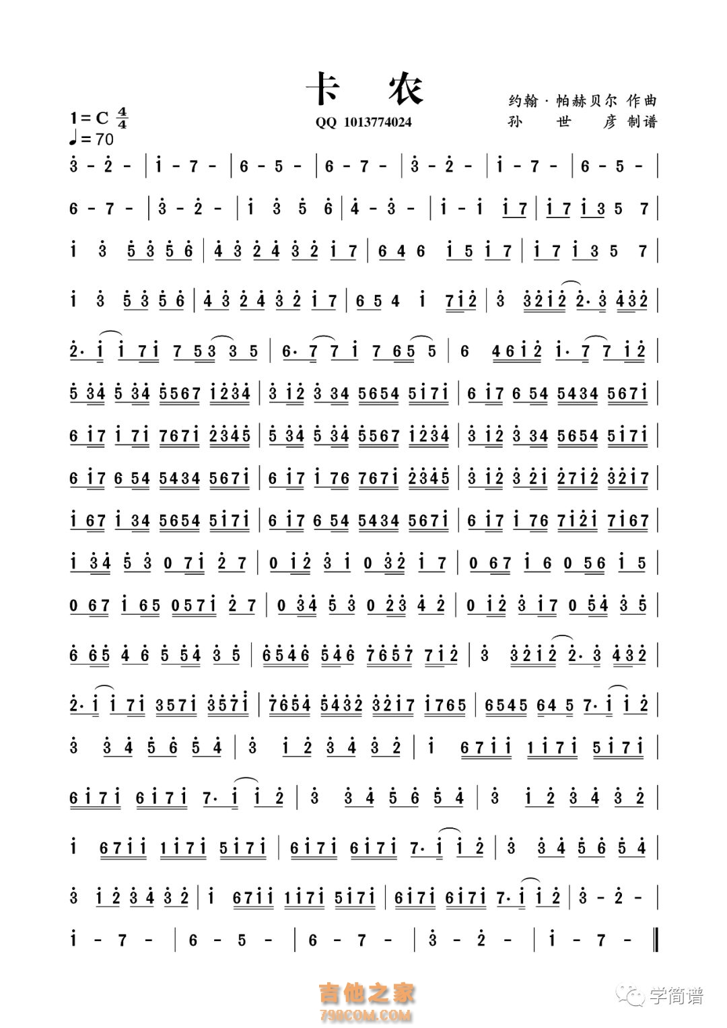
目標
將樂譜透過機器學習自動轉成簡譜
好幾頁的譜縮減成一張

Slide 5
整體流程
流程:
1. 分類8個音階(Do->Do) 並訓練完成
2. 整份樂譜的圖形校正與音符的切割
3. 將樂譜照片導入到Model獲得簡譜並輸出音檔

Slide 6
Model建立

Slide 7
測試Models
Training Dataset:1370 (80%)
Validation Dataset: 342 (20%)
 | Model | Epoch | Learning Rate | Batch Size | Validation Accuracy | Momentum
1 | Resnet50 | 100 | 0.0001 | 16 | 95.54% | 0.98
2 | Resnet50 | 100 | 0.0001 | 32 | 96.88% | 0.98
3 | Resnet50 | 100 | 0.0001 | 32 | 94.79% | 0.98
4 | Resnet18 | 100 | 0.0001 | 32 | 97% | 0.98
5 | Resnet18 | 100 | 0.0001 | 32 | 98.75% | 0.98
6 | Resnet101 | 100 | 0.0001 | 32 | 97.50% | 0.98
7 | Resnet152 | 100 | 0.0001 | 32 | 97.50% | 0.98

Slide 8
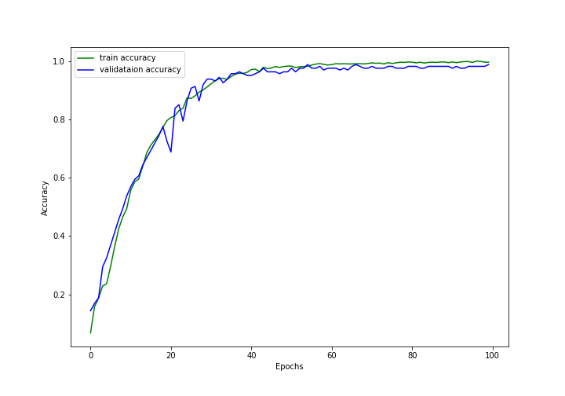
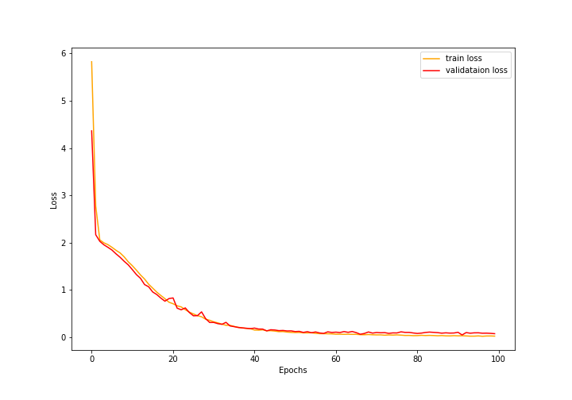
測試Models
Accuracy
Loss

Slide 9
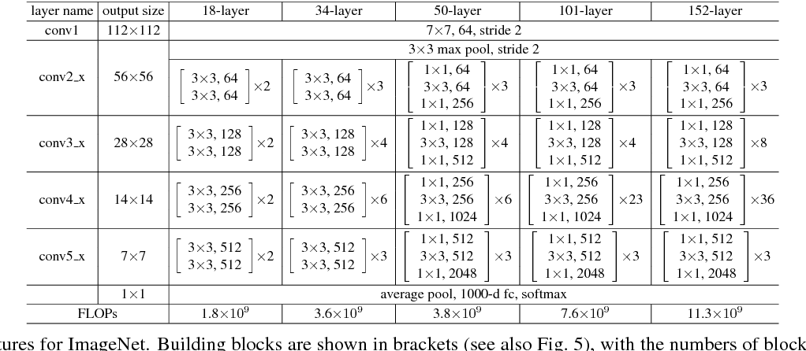
ResNet18
Do -> Do 共 8 個音階，output 1000 改為 8

Slide 10
影像前置作業

Slide 11
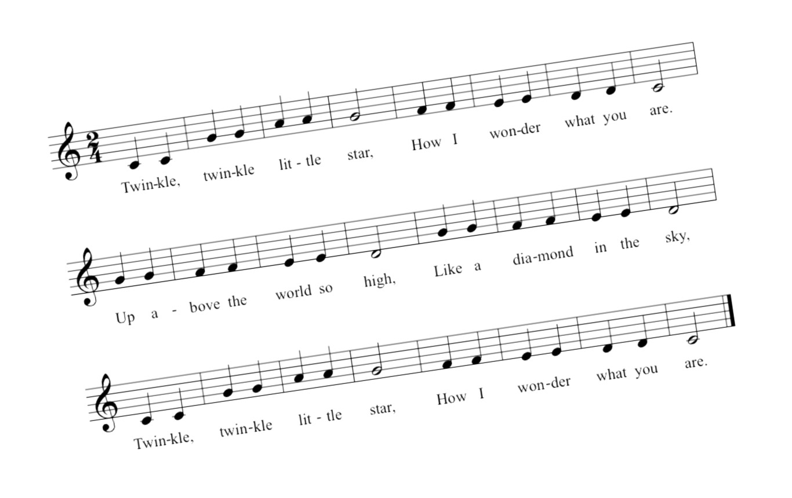
影像旋轉
1. 灰階
2. 二值化
3. Erosion & Dilate

Slide 12
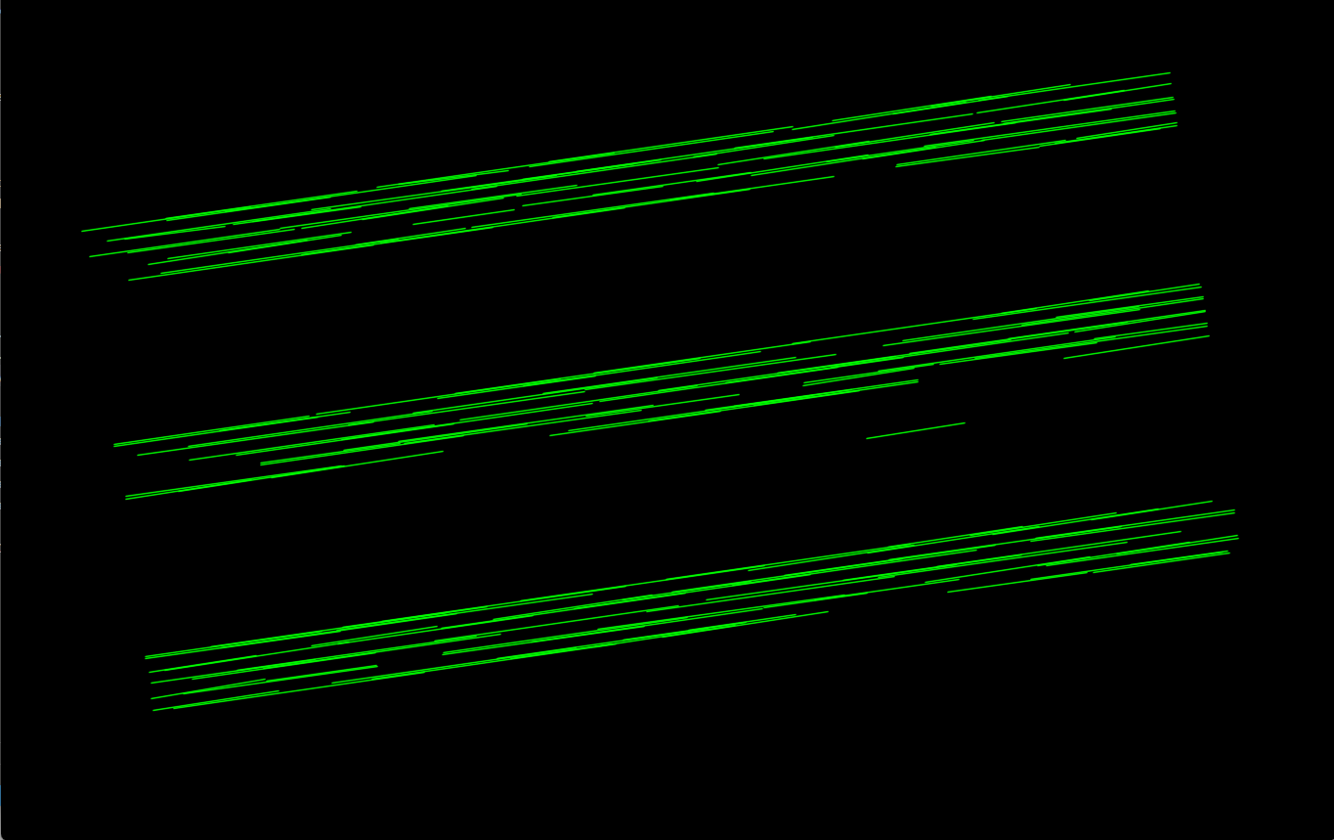
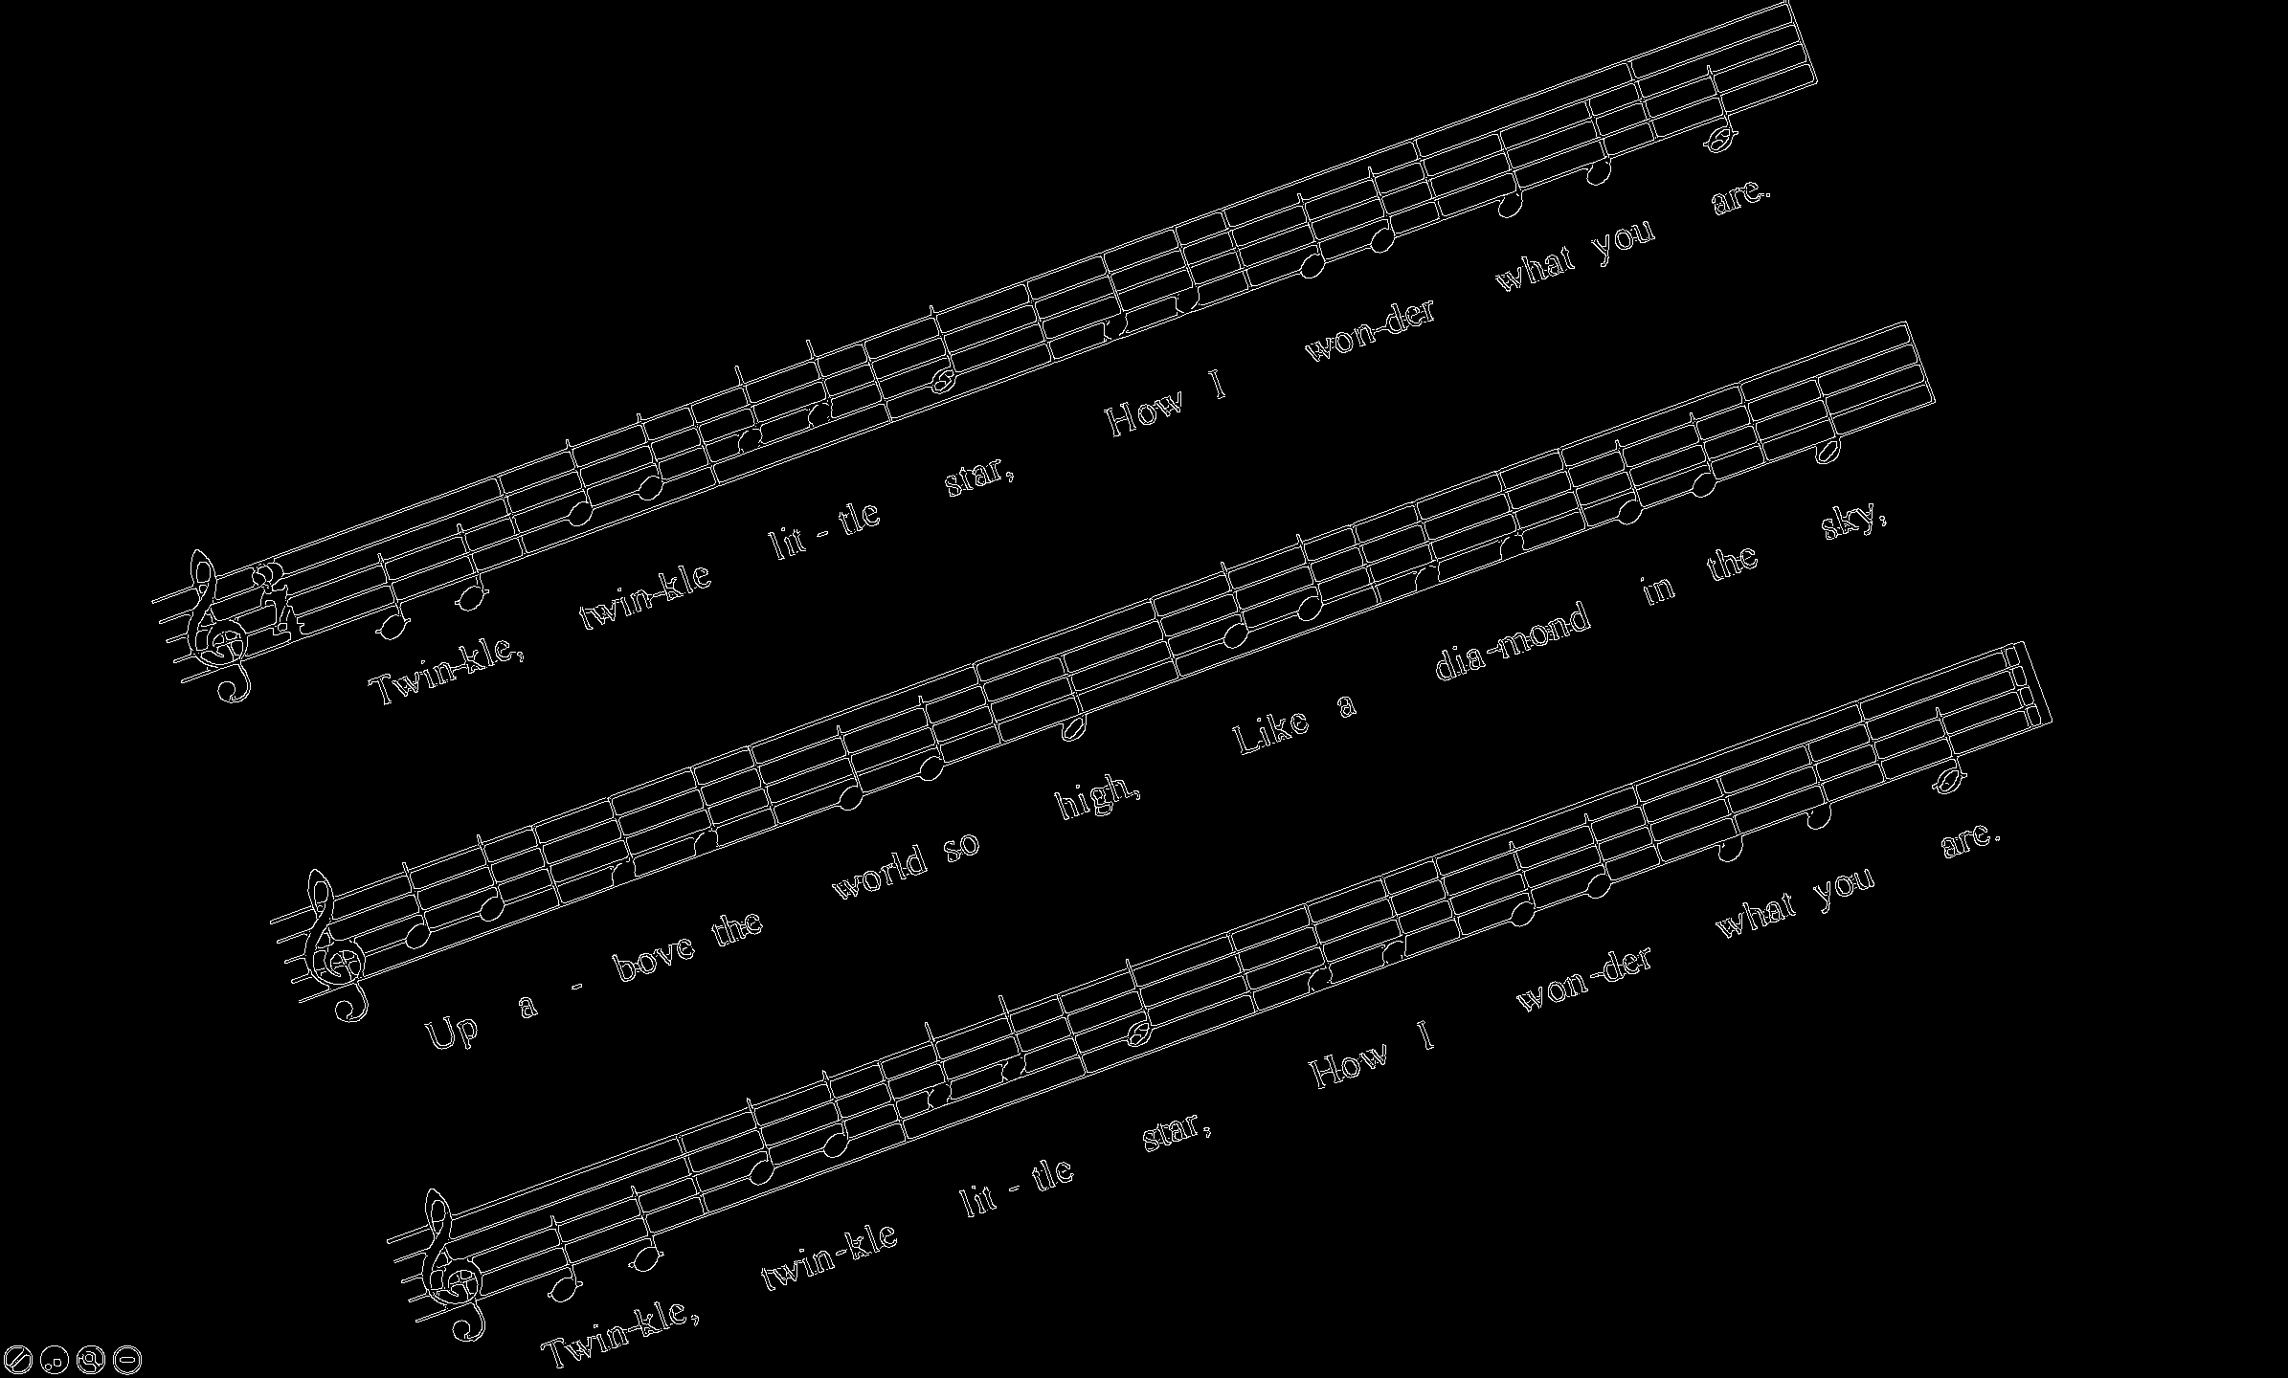
影像旋轉
Hough Line
Canny Edge
Angle

Slide 13
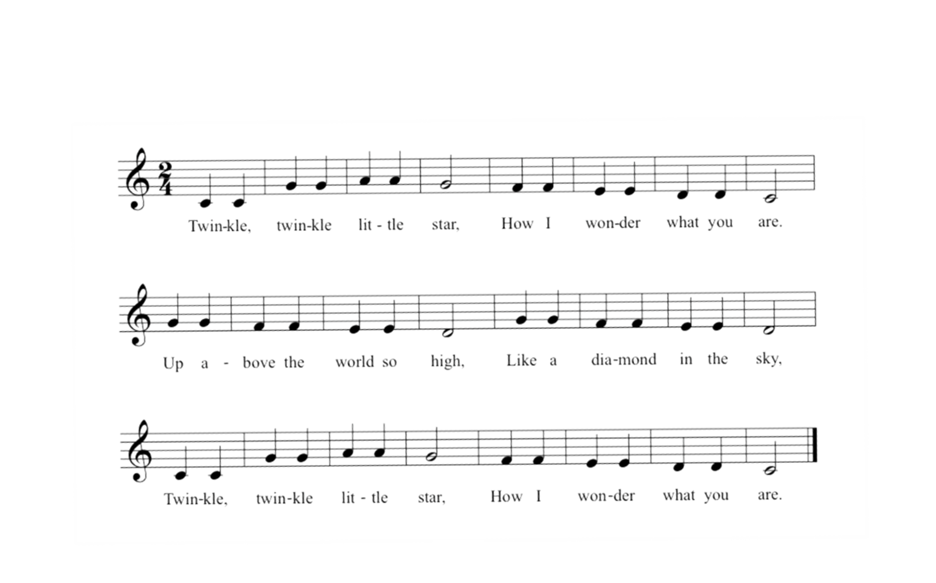
影像旋轉
Rotate

Slide 14
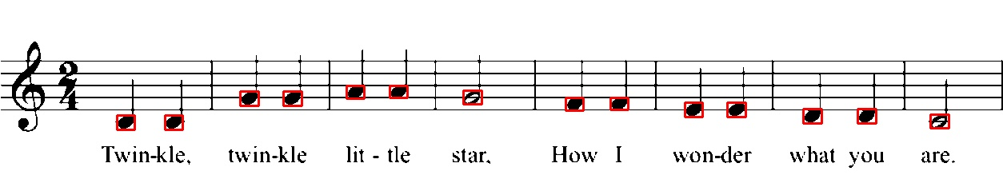
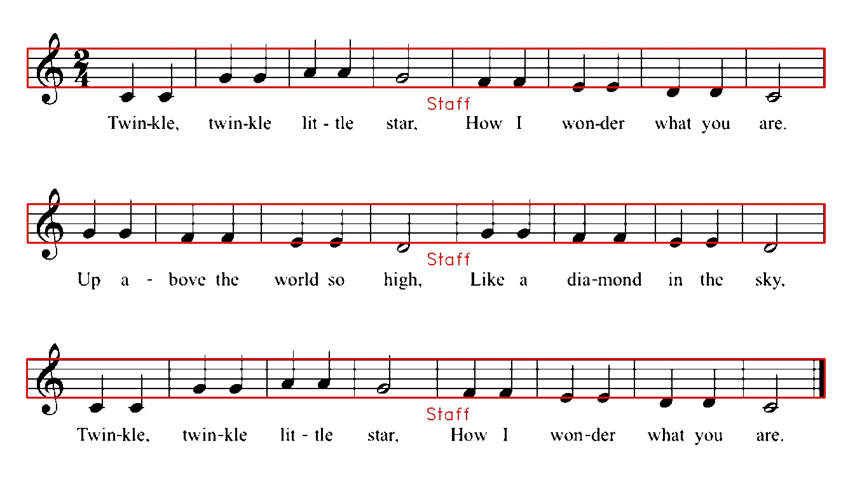
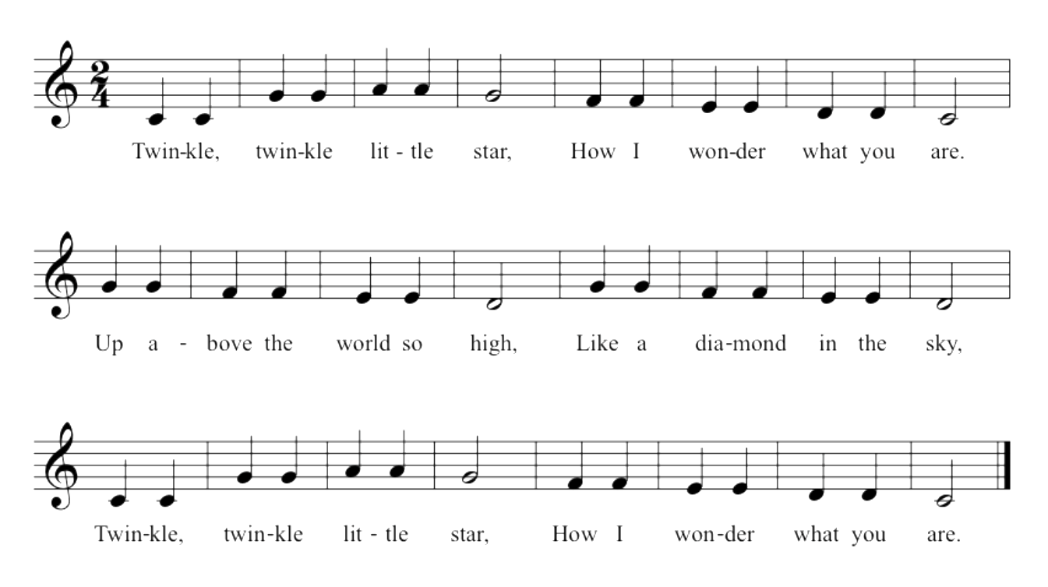
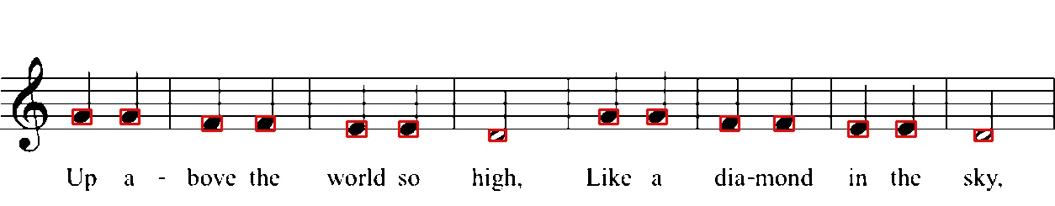
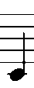
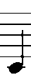
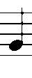
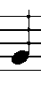
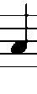
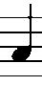
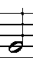
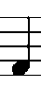


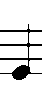
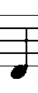
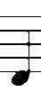
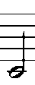
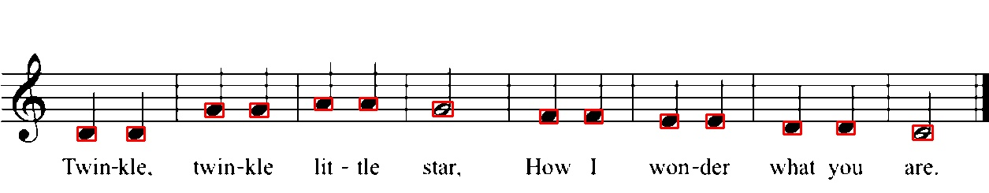
樂譜音符分割
Staff 1
Staff 2
Staff 3

Slide 15
樂曲還原

Slide 16

預測音符
MIDO Build train_song.mid
To Audio
(1, 224, 224)
Model
(ResNet18)
Resize
Input
To Csv
Build Csv File

Slide 17
實際操作

Slide 18
研究結論與探討

Slide 19
方法討論
音符判斷方法:
1. OpenCV樣態判讀 VS ResNet18樣態預測
圖片解析度需求高低不同

Slide 20
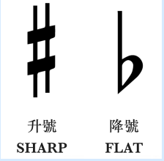
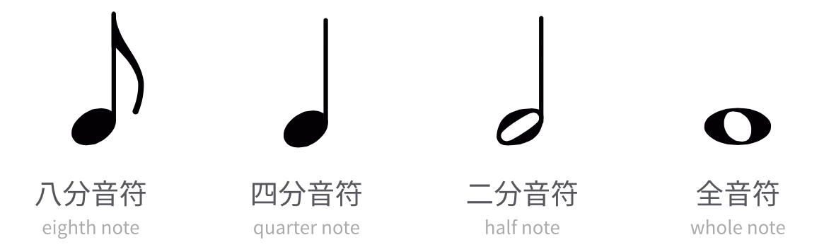
結論與探討
1. 判斷音符長短
2. 判斷升降記號
3. 樂譜節拍

Slide 21
Thank you

